Slide 1
«Осенины»
в нашем классе
ГБОУ СОШ № 2088
«Грайвороново»
г. Москва
1 класс «А»
Учитель: Кузина Е. Б.

Slide 2
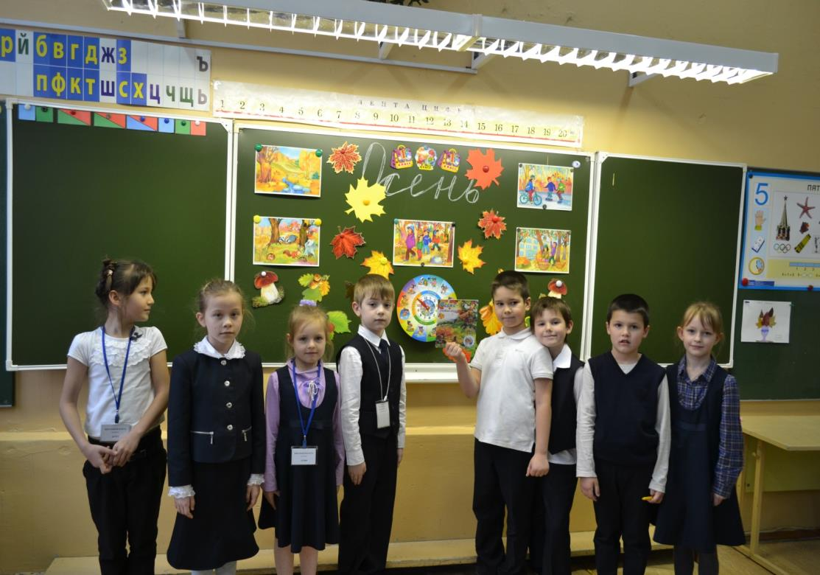

Slide 3
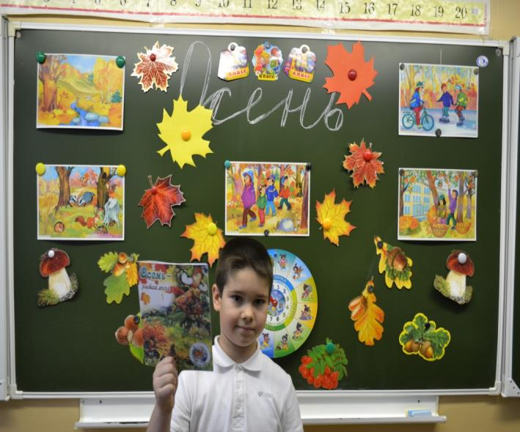
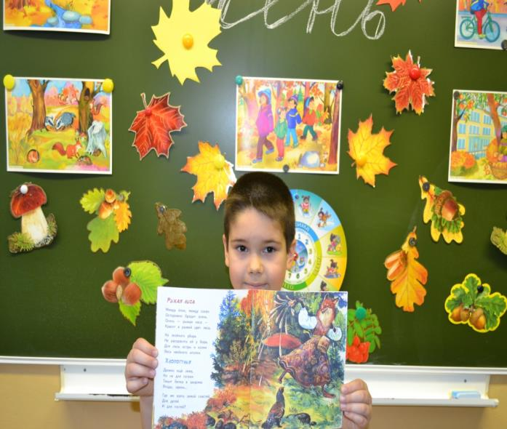

Slide 4
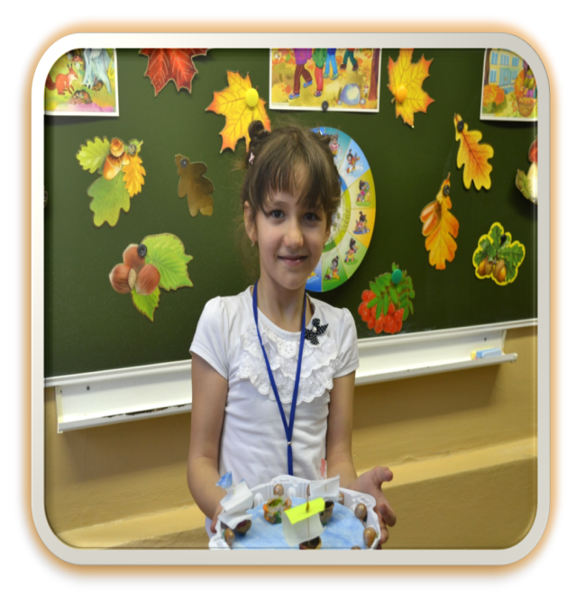
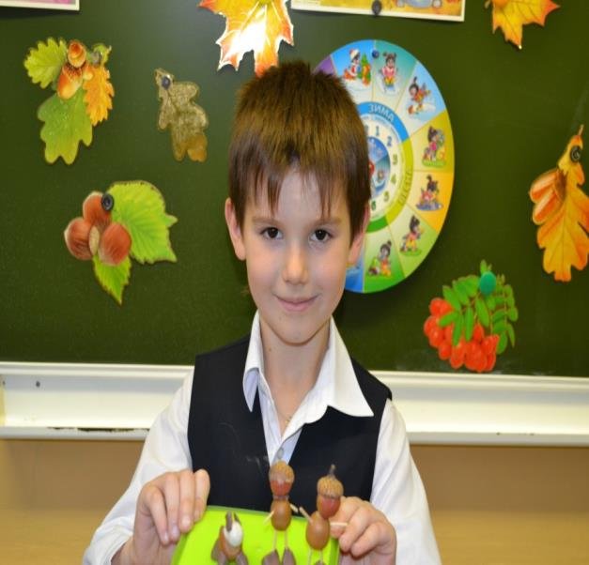

Slide 5
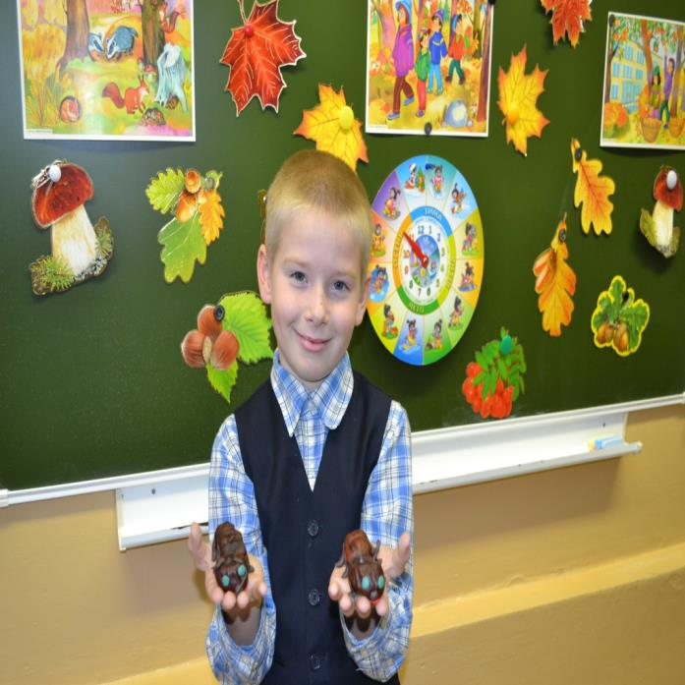
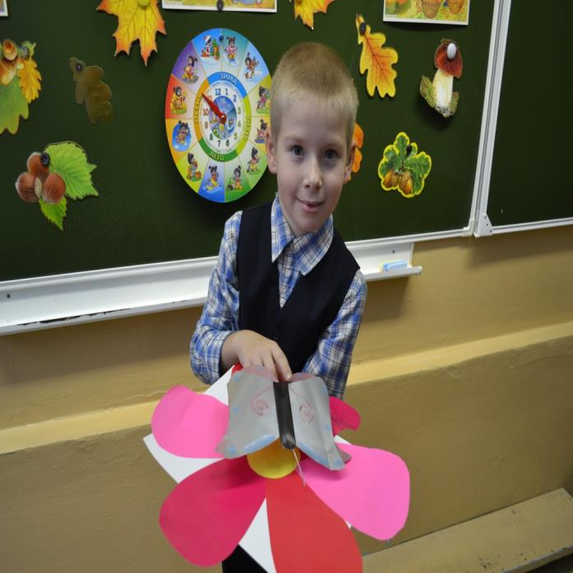

Slide 6
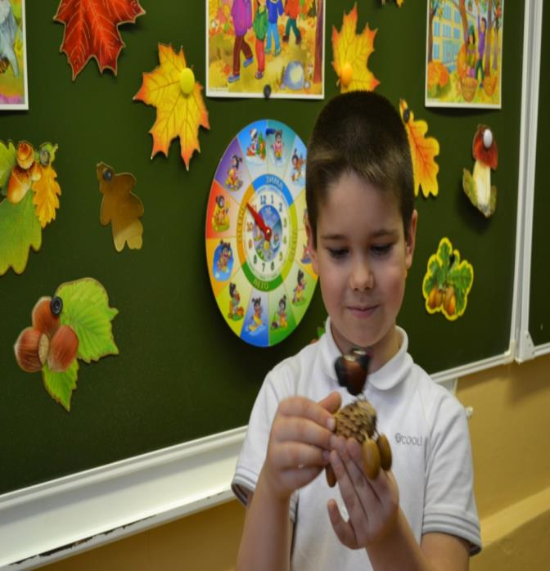
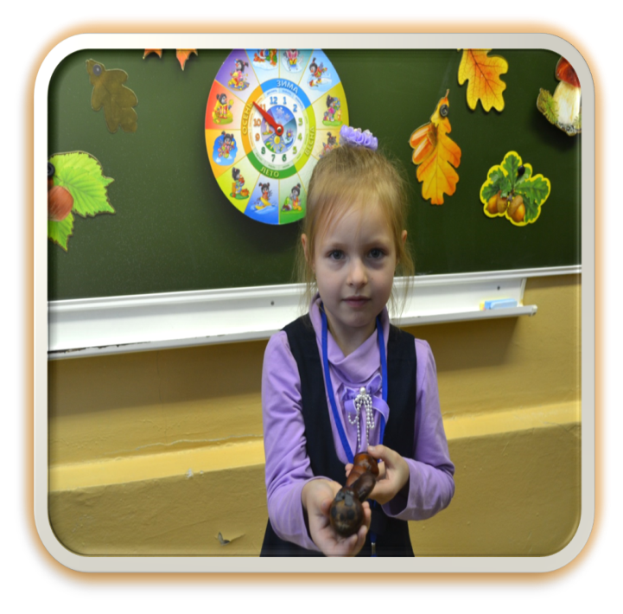

Slide 7
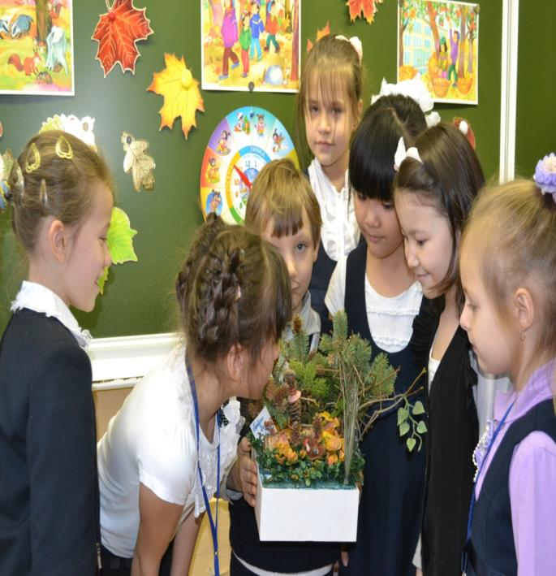
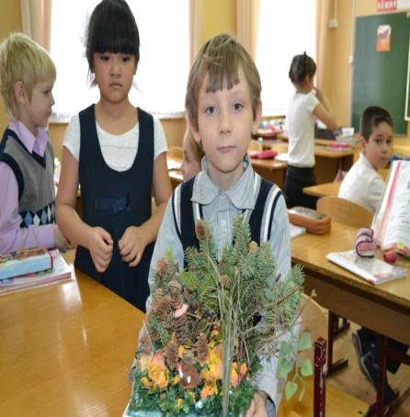

Slide 8
Поделки из природного материала выполнили:
Соловьев Ярослав
Гебекова Гёзель
Куликов Владимир
Щербакова Кристина
Требухин Виктор
Кривоцюк Илья

Slide 9
Автор шаблона презентации:
Ранько Елена Алексеевна
учитель начальных классов
МАОУ лицей №21
г. Иваново
Сайт: http://elenaranko.ucoz.ru/
Интернет – ресурсы
http://stat21.privet.ru/lr/0c25110228d9fe4464150107aad9cea4
угловая виньетка

